Slide 1


Slide 2


Slide 3

Взаимодействует несколько независимых систем.
Никто никому ничего не обязан.
Нет достоверной информации о состоянии других участников системы.
При этом вся система должна всегда функционировать.

Slide 4

Следствия из определния
Каждая информационная система имеет свою логику работы, причём с точки зрения других участников эта логика полностью не просматривается, система выглядит как некоторый «чёрный ящик».
Обмен информации между участниками распределённой системы происходит по сетевым протоколам через публичные каналы доступа.
Каждый участник РСОИ имеет свою базу данных, в которых хранит состояние своей модели предметной области. Прямой доступ на уровне SQL к этим БД другим участникам не даётся.
Невозможно получить достоверное состояние другой системы.
Нельзя гарантировать все участники системы работают.

Slide 5

Монолитная архитектура построения программ представляет из себя единое приложение, объединяющее в себе пользовательский интерфейс, бизнес-логику и хранение данных

Slide 6
Плюсы монолитного подхода
Консистентность системы за счет использования локальных транзакций.
Нет затрат на взаимодейтсвие по сети, за счет этого лучшая производительность.
Упрощенная разработка и развертывание.
Для функционирования требуется меньше серверов.

Slide 7
Минусы монолитного подхода
С ростом проекта увеличивается сложность приложения.
Требуется мощные аппаратные ресурсы для поддержания необходимой производительности.
Сложность рефакторинга и внедрения новых технологий.
Любые изменения требуют полного повторного развертывания.

Slide 8

Модульный подход к разработке программного обеспечения, основанный на использовании распределённых, слабо связанных заменяемых компонентов, оснащённых стандартизированными интерфейсами для взаимодействия по стандартизированным протоколам. Обычное реализуются как некий набор веб-служб, взаимодействующий друг-с-другом по некоторому протоколу.

Slide 9
Принципы построения SOA
Стандартизированный контракт взаимодействия.
Слабая связность между сервисами: сервисы знают только о тех сервисах, которые им нужны в процессе работы.
Сервисная абстракция: сервисы предоставляют наружу только API, за которым скрыта вся внутренняя логика работы.
Повторное использование сервисов.
Сервисы не содержат состояние клиентов: вся информация, требующаяся для выполнения запроса, содержится в самом запросе.
Автономность: сервисы имеют полный контроль над своей внутренней логикой (предметной областью).

Slide 10
Плюсы SOA
Писать и поддерживать небольшие сервисы всегда проще, чем большие
Практически из коробки получаем горизонтально масштабируемый и отказоустойчивый код.
Упрощается тестирование, т.к. требуется покрыть тестами лишь покрыть API при этом замокав ответы внешних систем.
Высокая стабильность.
Разнообразие технологий.
Значительно упрощается обновление системы, т.к. для добавления функциональности требуется обновить лишь часть системы.

Slide 11
Минусы SOA
Система должна работать быстро, т.к. теперь ко времени выполнения самих операций требуется прибавлять время взаимодействия по сети.
Нужно иметь хорошую систему деплоя и развертывания новых виртуальных машин.
Требуется хорошее описание внешнего API.
С появлением большого количество сетевого трафика накладывается большая ответственность на сеть и отказоустойчивость оборудования.
В связи с этим, нужно при проектировании программы обязательно обрабатывать недоступность и ошибки от внешней системы.
Часто становится очень трудно разбить систему на сервисы из-за сильной связанности данных.

Slide 12

Сервисы маленькие.
Сфокусированные, т.е. решает только одну бизнес-задачу.
Слабосвязанные, т.е. изменение одного сервиса не требует иСлабосвязныезменений в другом.
Высокосогласованные, т.е. содержит все нужные методы решения поставленной задачи.

Slide 13

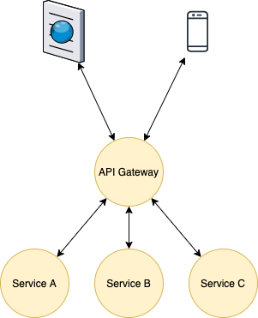
API Gateway

Slide 14
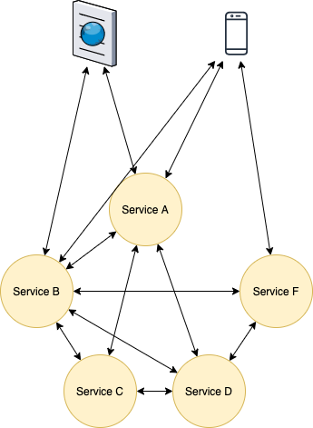
Без выделенного центра

Slide 15

Сетевая инфраструктура надежная.
Нулевая задержка.
Бесконечная пропускная способность.
Сеть абсолютно безопасна.
Топология сети никогда не меняется.
Сетевой администратор только один.

